Slide 1

“…So I've been musing a little while if its time the Java platform had its own dynamic language designed from the ground up to work real nice with existing [Java] code; creating/extending objects normal Java can use and vice versa. Python/Jython's a pretty good base - add the nice stuff from Ruby and maybe sprinkle on some AOP features and we could have a really Groovy new language for scripting Java objects, writing test cases and who knows, even doing real development in it.”
- James Strachan 2003

Slide 2
Innehåll

Slide 3
Innehåll
Vad är Groovy?

Slide 4
Innehåll
Vad är Groovy?
Allmänt om dynamiska språk

Slide 5
Innehåll
Vad är Groovy?
Allmänt om dynamiska språk
Groovy är helt kompatibelt med Java

Slide 6
Innehåll
Vad är Groovy?
Allmänt om dynamiska språk
Groovy är helt kompatibelt med Java
Lite Groovy-finesser

Slide 7
Vad är Groovy?

Slide 8
Dynamiskt programmeringsspråk

Slide 9
Dynamiskt programmeringsspråk
Körs på Java-platformen

Slide 10
Dynamiskt programmeringsspråk
Körs på Java-platformen
Kompatibelt med Java-kod

Slide 11
Dynamiskt programmeringsspråk
Körs på Java-platformen
Kompatibelt med Java-kod
Groovy version 1.0 släpptes 2:a Januari 2007

Slide 12
Dynamiskt programmeringsspråk
Körs på Java-platformen
Kompatibelt med Java-kod
Groovy version 1.0 släpptes 2:a Januari 2007
Jax innovation Awards 2007: förstapris

Slide 13
Dynamiskt programmeringsspråk
Körs på Java-platformen
Kompatibelt med Java-kod
Groovy version 1.0 släpptes 2:a Januari 2007
Jax innovation Awards 2007: förstapris
JavaOne 2008

Slide 14

Utmaning

Slide 15

Utmaning

Slide 16

HelloWorld.java
[helloWorld.java]

Slide 17

HelloWorld.groovy
[helloWorld.groovy]

Slide 18
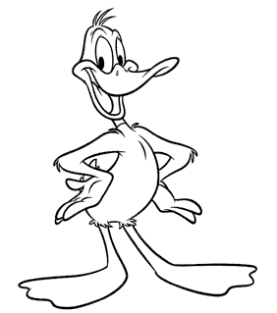
Dynamiska språk
A dynamic programming language is a language that execute at runtime many common behaviors that other languages might perform during compilation, if at all.

Slide 19
Nackdelar med dynamiska språk

Slide 20
Nackdelar med dynamiska språk
Sämre prestanda

Slide 21
Nackdelar med dynamiska språk
Sämre prestanda
(Större behov av enhetstester)

Slide 22
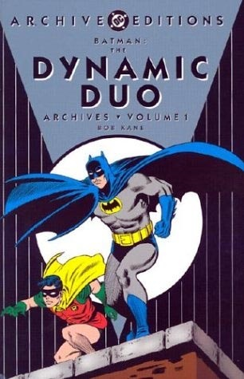
Fördelar med dynamiska språk

Slide 23
Fördelar med dynamiska språk
Mindre kod att skriva

Slide 24
Fördelar med dynamiska språk
Mindre kod att skriva
Mindre kod att läsa

Slide 25
Fördelar med dynamiska språk
Mindre kod att skriva
Mindre kod att läsa
Closures

Slide 26
Fördelar med dynamiska språk
Mindre kod att skriva
Mindre kod att läsa
Closures
Metaprogrammering

Slide 27
Closures

Slide 28
Closures
Kodblock som kan skickas runt precis som en variabel

Slide 29
Closures
Kodblock som kan skickas runt precis som en variabel
Det kan referera till variabler skapade i contextet där kodblocket skapades

Slide 30
Closures
Kodblock som kan skickas runt precis som en variabel
Det kan referera till variabler skapade i contextet där kodblocket skapades
Kommer finnas i Java 1.7, finns redan i Groovy

Slide 31
Exempel på closures
[closureExamples.groovy]

Slide 32
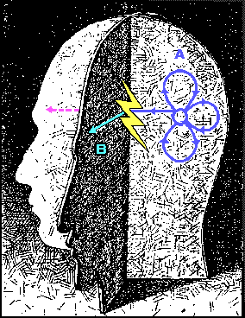
Metaprogrammering

Slide 33
Metaprogrammering
Program som ändrar program, inklusive sig själv

Slide 34
Metaprogrammering
Program som ändrar program, inklusive sig själv
Ändra hur språket fungerar

Slide 35
Metaprogrammering
Program som ändrar program, inklusive sig själv
Ändra hur språket fungerar
Skapa klasser och metoder medan programmet körs

Slide 36

Ändra hur språket fungerar
[Unreadable.groovy]

Slide 37

DSL i Groovy
4.days.ago

Slide 38
DSL i Groovy
[DaysAgo.groovy]

Slide 39
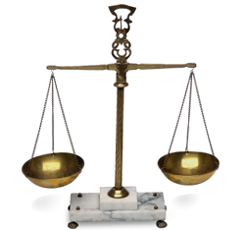
Dynamiska Språk | Statiska språk
Människoprestanda | Maskinprestanda

Slide 40

Varför Groovy?
Sammanlagt över 150 språk kan köras på Java-plattformen
Java
Ruby (JRuby)
Python (Jython)
BeanShell
Varför välja Groovy?

Slide 41
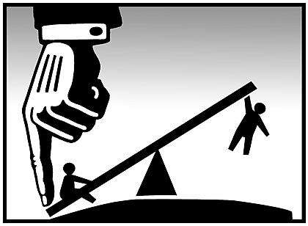
Fördelar med Groovy

Slide 42
Fördelar med Groovy
Enkelt att lära för en Javaprogrammerare

Slide 43
Fördelar med Groovy
Enkelt att lära för en Javaprogrammerare
Helt kompatibelt med existerande Javaprojekt

Slide 44
Fördelar med Groovy
Enkelt att lära för en Javaprogrammerare
Helt kompatibelt med existerande Javaprojekt
Groovy är Java – kompileras till .class-filer

Slide 45
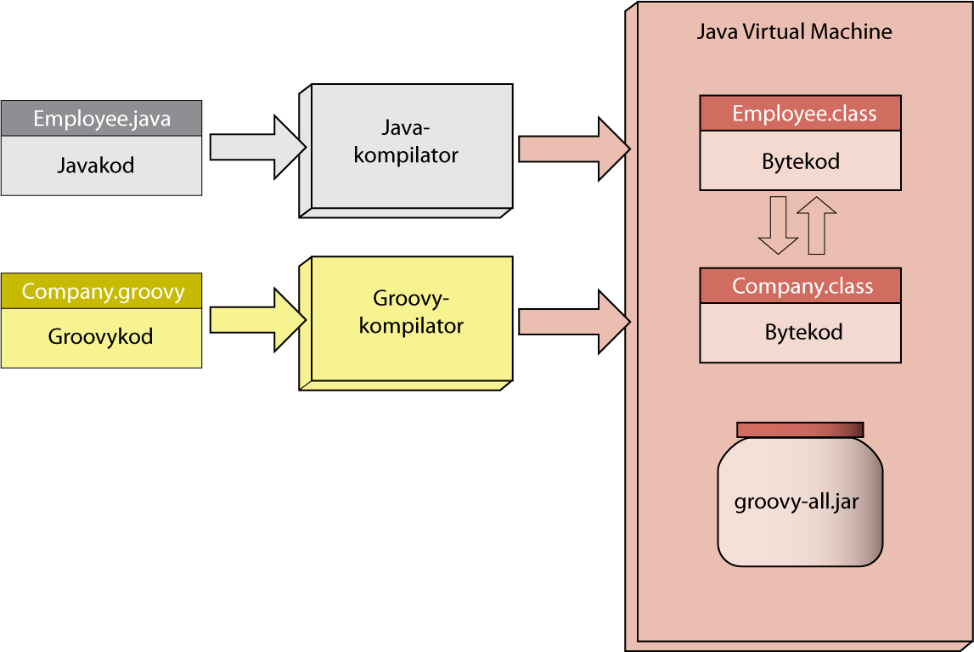
Helt kompatibelt med existerande Javaprojekt

Slide 46
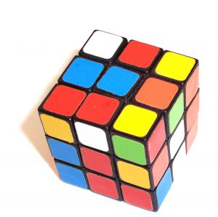
Utmaning

Slide 47

Utmaning
Skriv ett javaprogram som läser en textfil (tex C:/text.txt) och skriver ut all text på skärmen.

Slide 48
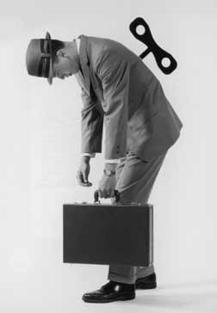
Läsa fil i Java 1.4
[ReadFileJava14.java]

Slide 49

Läsa fil i Java 5
[ReadFileJava5.java]

Slide 50
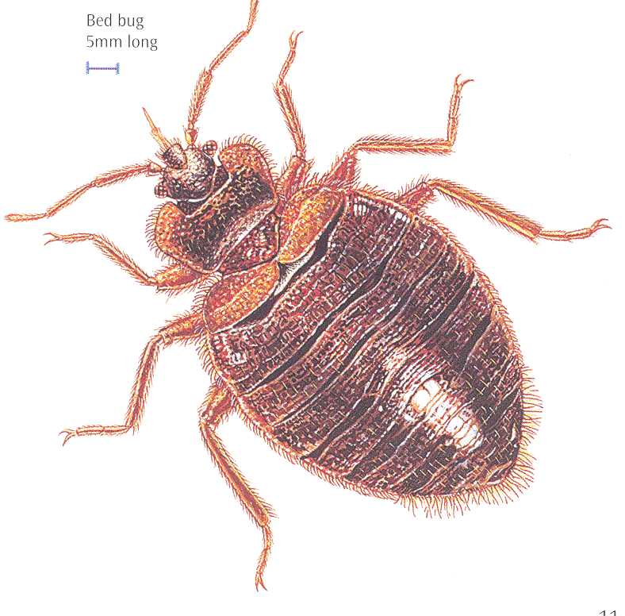
Såg ni buggen i filläsningen?

Slide 51
Läsa fil i Groovy
[ReadFile.groovy]

Slide 52
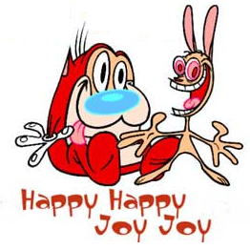
Några (av alla) finesser

Slide 53
Några (av alla) finesser
Bekvämlighetsmetoder på listor

Slide 54
Några (av alla) finesser
Bekvämlighetsmetoder på listor
Bekvämlighetsmetoder på Map:s

Slide 55
Några (av alla) finesser
Bekvämlighetsmetoder på listor
Bekvämlighetsmetoder på Map:s
Operator overloading

Slide 56
Bekvämlighetsmetoder:List
[ArrayConveniance.groovy]

Slide 57
Bekvämlighetsmetoder:Map
[MapConveniance.groovy]

Slide 58
Operator overloading
[operatorOverload.groovy]

Slide 59
Operator overloading
[operatorOverload2.groovy]

Slide 60
Groovy har stöd för samtliga Java 5-features:

Slide 61
Groovy har stöd för samtliga Java 5-features:
Generics

Slide 62
Groovy har stöd för samtliga Java 5-features:
Generics
For-each

Slide 63
Groovy har stöd för samtliga Java 5-features:
Generics
For-each
Autoboxing (fungerar även om man kör java 1.4)

Slide 64
Groovy har stöd för samtliga Java 5-features:
Generics
For-each
Autoboxing (fungerar även om man kör java 1.4)
Enum

Slide 65
Groovy har stöd för samtliga Java 5-features:
Generics
For-each
Autoboxing (fungerar även om man kör java 1.4)
Enum
Annotations (fungerar dock ej att skapa egna i Groovy)

Slide 66
Groovy har stöd för samtliga Java 5-features:
Generics
For-each
Autoboxing (fungerar även om man kör java 1.4)
Enum
Annotations (fungerar dock ej att skapa egna i Groovy)
Varargs

Slide 67
Groovy har stöd för samtliga Java 5-features:
Generics
For-each
Autoboxing (fungerar även om man kör java 1.4)
Enum
Annotations (fungerar dock ej att skapa egna i Groovy)
Varargs
Static import

Slide 68
Sammanfattning

Slide 69
Sammanfattning
Groovy är ett dynamiskt språk med fokus på att utvecklingen ska gå snabbt och smidigt

Slide 70
Sammanfattning
Groovy är ett dynamiskt språk med fokus på att utvecklingen ska gå snabbt och smidigt
Helt kompatibelt med Java

Slide 71
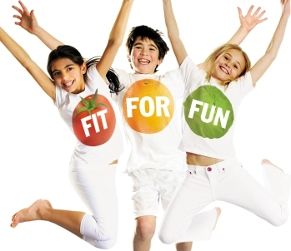
Sammanfattning
Groovy är ett dynamiskt språk med fokus på att utvecklingen ska gå snabbt och smidigt
Helt kompatibelt med Java
Programmering i Groovy är (nästan) kul!

Slide 72
Sammanfattning
Groovy är ett dynamiskt språk med fokus på att utvecklingen ska gå snabbt och smidigt
Helt kompatibelt med Java
Programmering i Groovy är (nästan) kul!

Slide 73
Closures: fördjupning
Exempel: Summera alla jämna tal från 1 till 10

Slide 74
Summera alla jämna tal från 1 till 10
[sumEvenNumbers.java]

Slide 75
Multiplicera jämna tal 1 till 10
[MultiplyEvenNumbers.java]

Slide 76
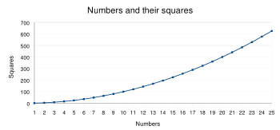
Skapa en lista med kvadraten av alla jämna tal 1 till 10
[squareEvenNumbers.java]

Slide 77
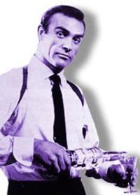
DRY principle:
Don't Repeat Yourself

Slide 78

Kan man återanvända loopen?
[LoopEvenNumbers.groovy]

Slide 79
Anonyma inre klasser i Java
[ClosureInJava.java]

Slide 80
Closures i Groovy
[Closures.groovy]

